Slide 1
DOKUMENTATION BASLER FASNACHT
Das digitale Archiv
beginnt mit dem Medium
Ein einfaches Datenmodell für Fotos, Objekte und Anlässe
Notes:
[Sources]
- /Users/rosenth/ProgDev/OLDAP/FasnachtsPage/Wizardplanung.md

Slide 2
Drei Dinge beantworten drei einfache Fragen
MEDIUM
Was liegt digital vor?
Foto, Scan, Video, Ton oder PDF
GEGENSTAND / WERK
Was ist es?
Laterne, Larve, Protokoll, Buch oder Marsch
ANLASS
Was ist geschehen?
Cortège, Morgenstreich, Bummel oder Auftritt
2
Notes:
[Sources]
- /Users/rosenth/ProgDev/OLDAP/FasnachtsPage/Wizardplanung.md

Slide 3
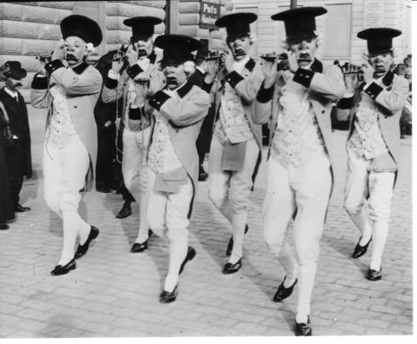
Ein Foto darf allein stehen
ARCHIVMEDIUM
Wir beschreiben, was bereits bekannt ist:
• aussagekräftiger Titel
• kurze Beschreibung
• Datum oder Zeitraum
• Ort
• Urheber:in
• dargestellte Organisationen
• Themen und Rechte
Noch nicht identifiziert? Das ist erlaubt.
3
Notes:
[Sources]
- /Users/rosenth/ProgDev/OLDAP/FasnachtsPage/Wizardplanung.md
- /Users/rosenth/ProgDev/OLDAP/FasnachtsPage/src/lib/assets/ARCHIVBild.jpg

Slide 4
Unbekanntes darf später ergänzt werden
1
2
3
Medium erfassen
Das Foto wird sofort sinnvoll auffindbar.
Wissen ergänzen
Personen, Ort, Clique oder Sujet können später folgen.
Bei Bedarf verknüpfen
Mit einem Gegenstand, einem Anlass – oder mit beidem.
4
Notes:
[Sources]
- /Users/rosenth/ProgDev/OLDAP/FasnachtsPage/Wizardplanung.md

Slide 5
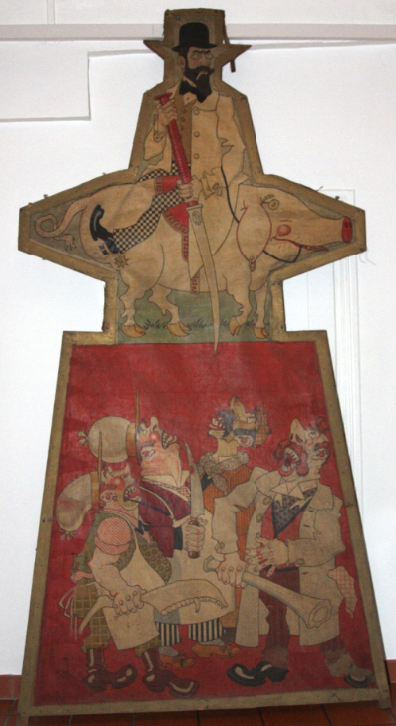
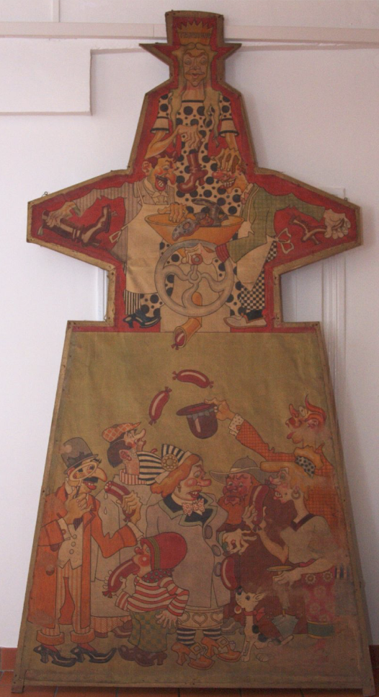
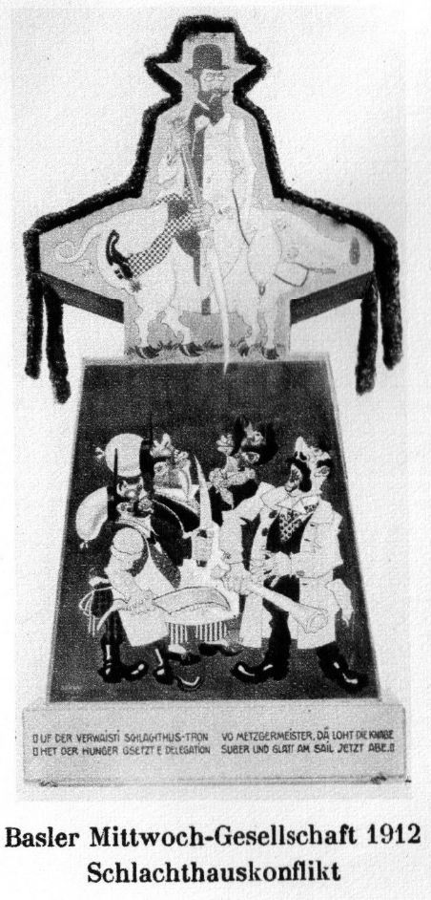
Drei Fotos – ein Gegenstand: «Laterne BMG 1920»
Alle drei Medien bleiben einzeln beschrieben – und führen zum selben Archivobjekt.
Titelansicht (Vorderseite)
Das beste Bild wird als repräsentative Ansicht gewählt
Rückseite
Eine weitere Aufnahme zeigt die Rückseite.
S/W-Ansicht (komplett)
Hist. S/W-Bild dokumentiert ganze Laterne inkl. Beschriftung.
5
Notes:
[Sources]
- /Users/rosenth/ProgDev/OLDAP/FasnachtsPage/Wizardplanung.md
- /Users/rosenth/.codex/attachments/f44b2e5f-cbfb-4c54-8854-328cd24d85eb/pasted-text.txt
- /Users/rosenth/ProgDev/OLDAP/FasnachtsPage/src/lib/assets/laterne1.jpg

Slide 6
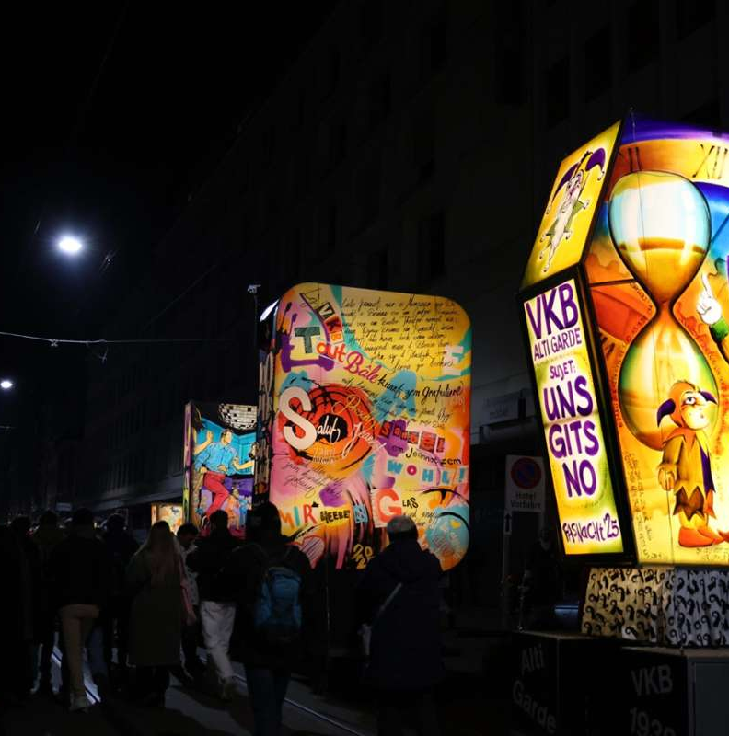
Viele Fotos – ein Anlass
ANLASS: MORGENSTREICH
Der Anlass bündelt gemeinsame Angaben:
• Name und Anlasstyp
• Datum und Zeit
• Ort
• beteiligte Organisationen
• Themen
Jedes Foto behält trotzdem seinen eigenen Titel, Urheber und Aufnahmeort.
6
Notes:
[Sources]
- /Users/rosenth/ProgDev/OLDAP/FasnachtsPage/Wizardplanung.md
- /Users/rosenth/ProgDev/OLDAP/FasnachtsPage/src/lib/assets/Morgenstreich.jpg

Slide 7
Goldenes Buch der Basler-Mittwoch-Gesellschaft:
Auch 250 Seiten bleiben als ein Werk verständlich
1 ARCHIVOBJEKT
«Goldenes Buch»
Titel, Entstehung, Urheber, Signatur, Themen und Provenienz werden einmal am Werk beschrieben.
CA. 250 MEDIEN
Eine Datei pro Seite
Jede Seite erhält eine Position und bleibt direkt adressierbar und später im Volltext auffindbar.
1 ÖFFENTLICHER EINSTIEG
Seitenbetrachter
Die Suche zeigt das Buch gruppiert – nicht 250 gleichwertige Haupttreffer.
Werk
Seiten
Nutzung
7
Notes:
[Sources]
- /Users/rosenth/ProgDev/OLDAP/FasnachtsPage/Wizardplanung.md
- /Users/rosenth/.codex/attachments/f44b2e5f-cbfb-4c54-8854-328cd24d85eb/pasted-text.txt

Slide 8
Der Assistent fragt nur, was Menschen wissen können
ARBEITSTEILUNG
Archivierende beschreiben Inhalt und Zusammenhang. Technische Angaben entstehen automatisch beim Upload.
MENSCHEN ERGÄNZEN
DAS SYSTEM ERGÄNZT
Titel, Beschreibung, Datum
Ort, Urheber:in, Organisation
Thema, Gegenstand und Anlass
Dateiformat und Medienform
technische Kennungen und URLs
Status, Standardrechte und Vorschauen
8
Notes:
[Sources]
- /Users/rosenth/ProgDev/OLDAP/FasnachtsPage/Wizardplanung.md

Slide 9
KERNIDEE
Heute beschreiben.
Später verbinden.
Nichts erfinden.
Bekanntes strukturiert erfassen.
Zusammenhänge wachsen lassen.
Notes:
[Sources]
- /Users/rosenth/ProgDev/OLDAP/FasnachtsPage/Wizardplanung.md

